Slide 1
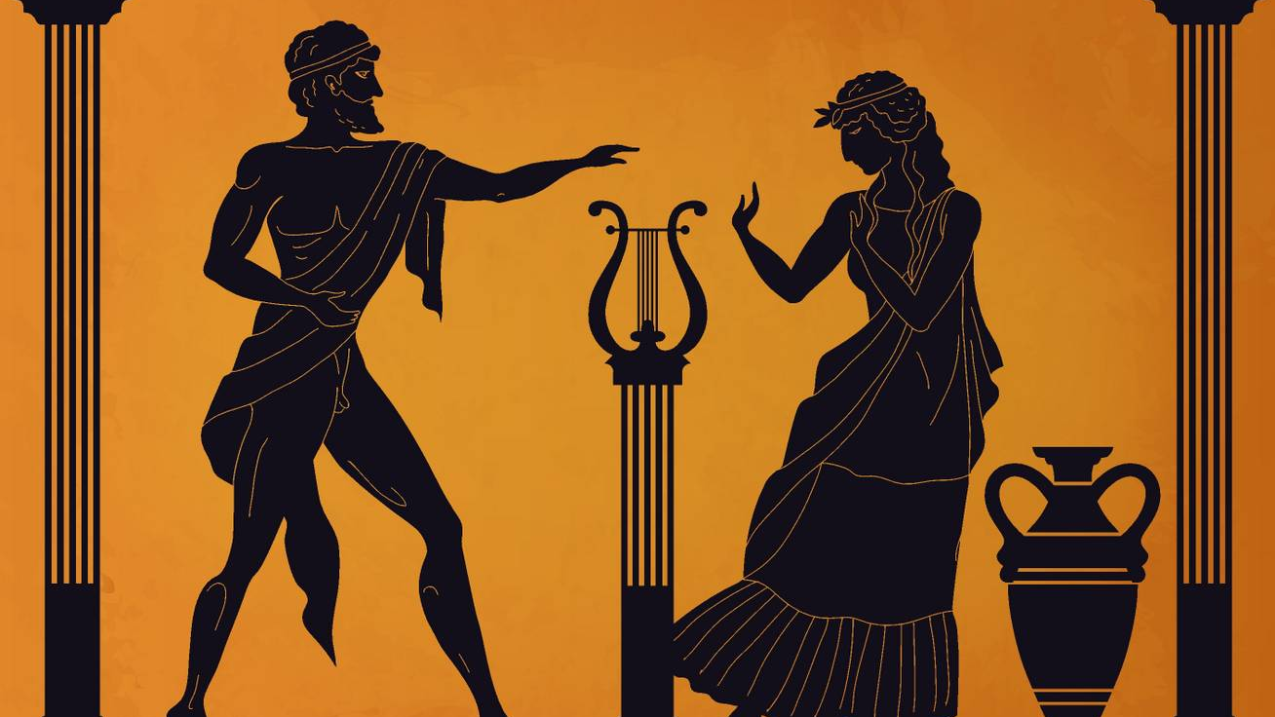
GÖRÖG ISTENEK

Slide 2
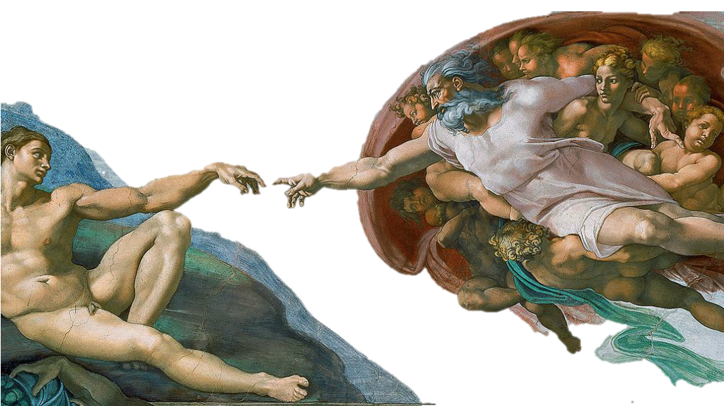
MÍTOSZOK =
Történetek istenekről, természetfölötti hősökről
Vallási elképzelések, hiedelmek
Okmagyarázat, pl.
  Miért élünk?
  Hogyan született az emberiség?
  Hogyan keletkezett a világ?
  Miért halunk meg?
  Miért van a szerelem, a bűn, a szenvedés stb.

Slide 3
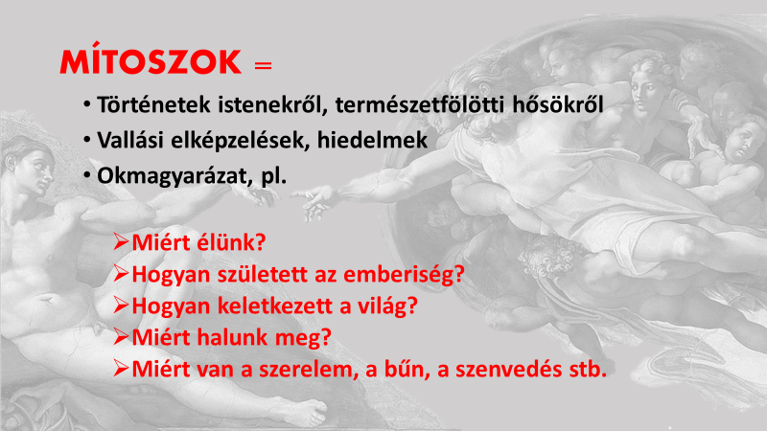
EZEK ÖSSZESSÉGE: MITOLÓGIA

Slide 4
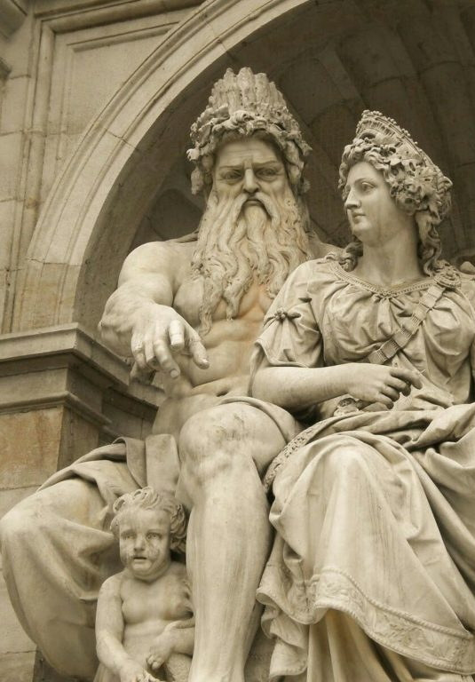
A GÖRÖG ISTENVILÁG
Emberformájúak (külső-belső tulajd.)
Halhatatlanok
Egymás rokonai
Az emberek között IS járnak
Olümposzon laknak
Ételük az ambrózia
Italuk a nektár (+bor)

Slide 5
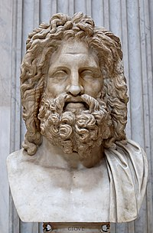
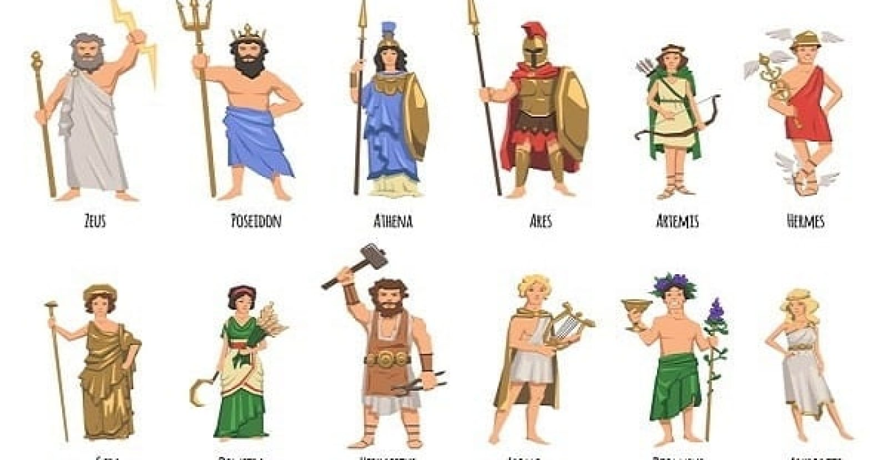
ZEUSZ
FŐISTEN, AZ ISTENEK ATYJA
AZ ÉG URA
Jele: villám

Slide 6
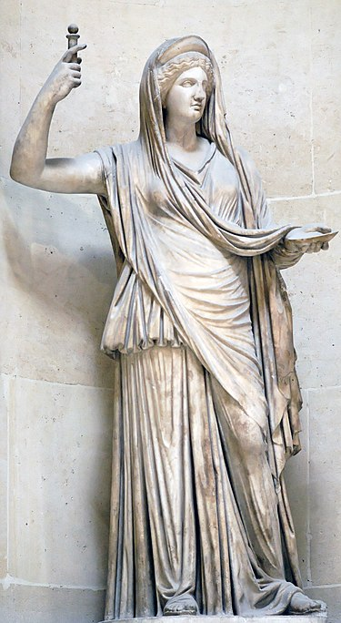
HÉRA
ZEUSZ FELESÉGE, FŐISTENNŐ
A CSALÁD ÉS HÁZASSÁG, A SZÜLÉS ISTENNŐJE

Slide 7
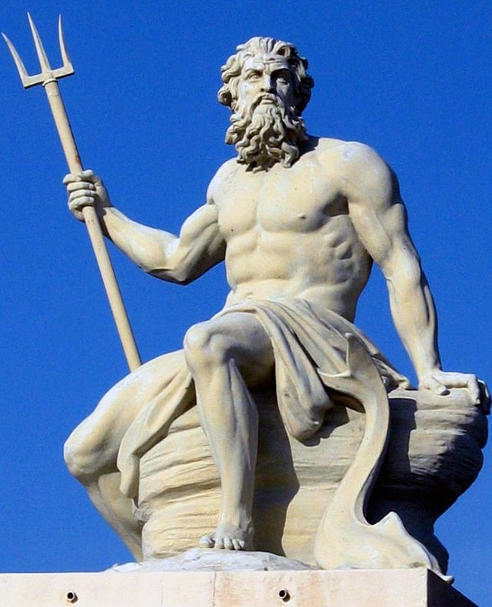
POSZEIDON
A TENGER ISTENE
Jele: szigony

Slide 8
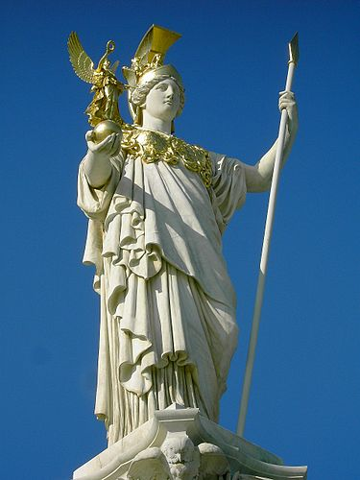
PALLASZ ATHÉNÉ
A TUDÁS ÉS BÖLCSESSÉG ISTENNŐJE
ZEUSZ FEJÉBŐL PATTANT KI
Jele: lándzsa és pajzs

Slide 9
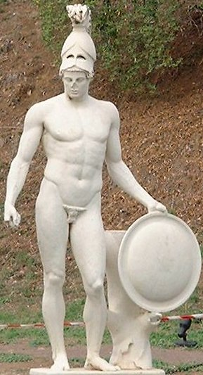
ÁRÉSZ
A HÁBORÚ ISTENE
Jele: lándzsa és pajzs

Slide 10
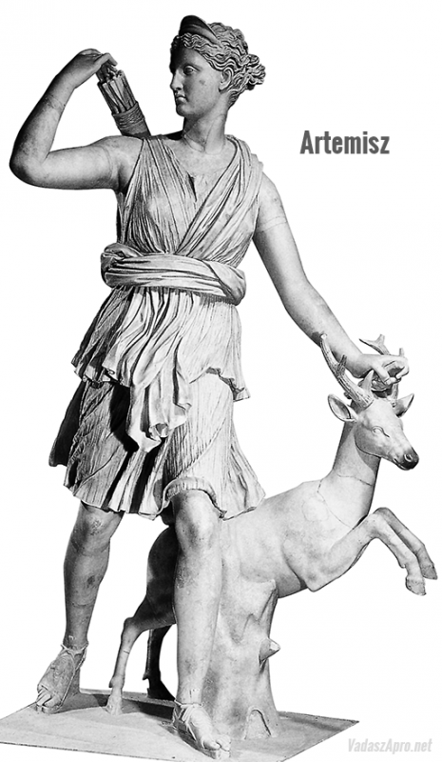
ARTEMISZ
A SZÜZEK VÉDELMEZŐJE
A VADÁSZAT ISTENNŐJE
Jele: nyíl, tegez és íj

Slide 11
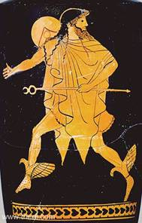
HERMÉSZ
AZ ISTENEK HÍRNÖKE
TOLVAJOK ÉS UTAZÓK ISTENE
Jelei: hírnöki pálca, szárnyas saru

Slide 12
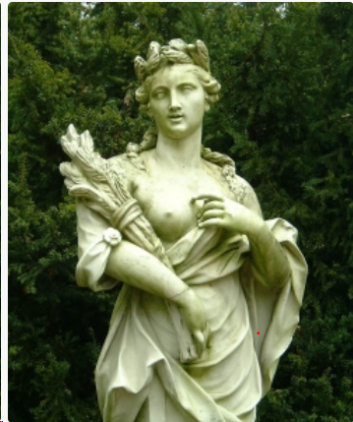
DÉMÉTÉR
A GABONA ÉS FÖLDMŰVELÉS ISTENNŐJE

Slide 13
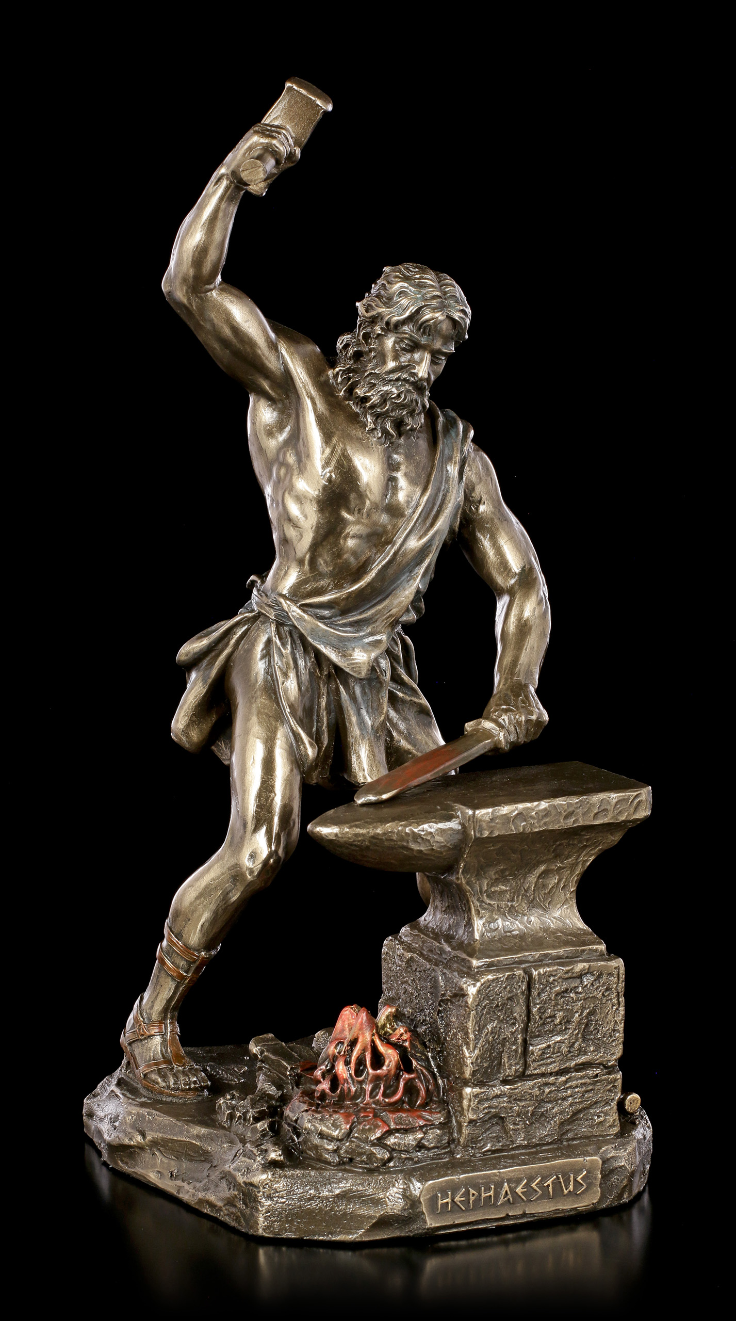
HÉPHAISZTOSZ
AZ ISTENEK KOVÁCSA
Jelei: szerszámok
(sánta)

Slide 14
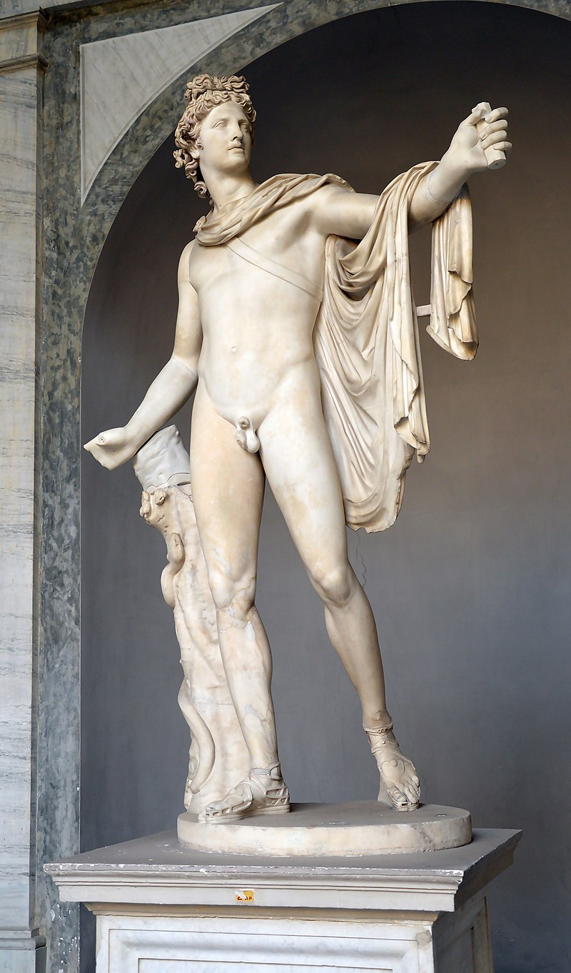
APOLLÓN
NAPISTEN
A JÓSLAT, A KÖLTÉSZET ÉS ZENE ISTENE
Jele: lant

Slide 15
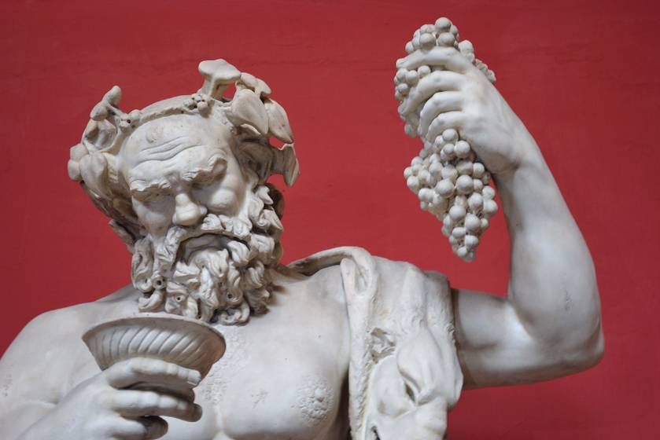
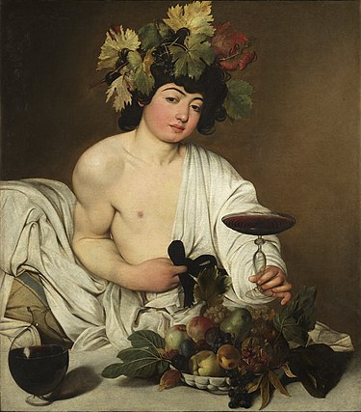
DIONÜSZOSZ
A BOR ÉS A MÁMOR ISTENE
Jele: szőlő, kehely

Slide 16
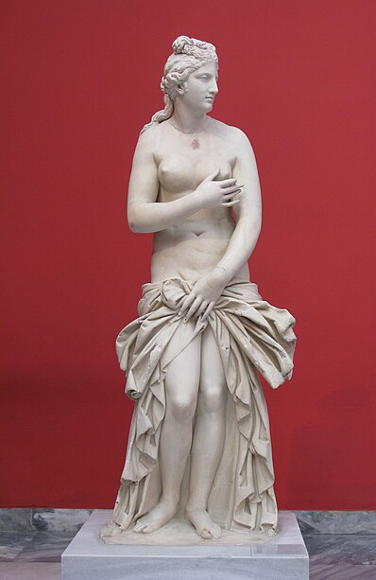
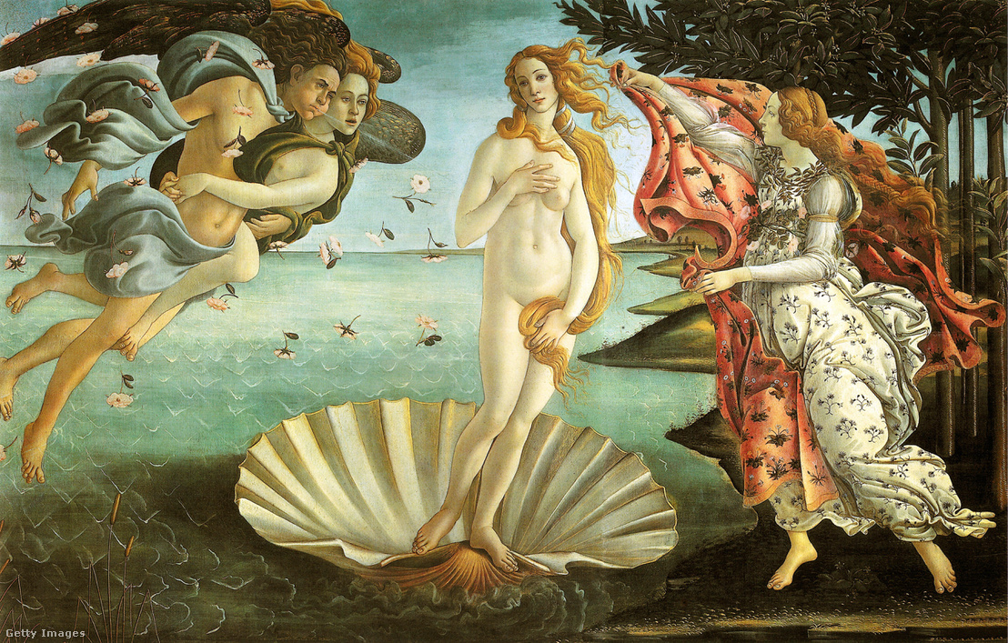
APHRODITÉ
A SZÉPSÉG ÉS SZERELEM ISTENNŐJE

Slide 17
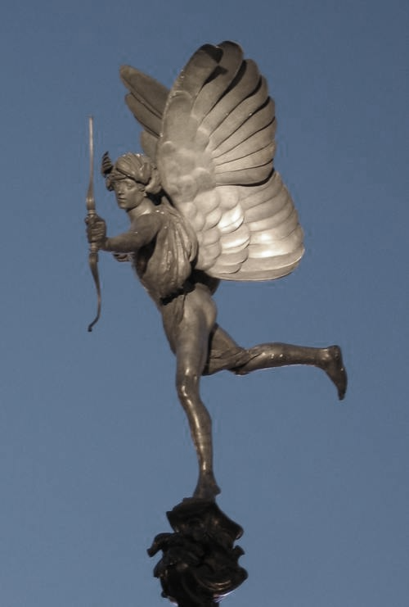
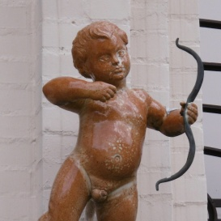
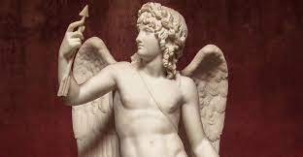
ERÓSZ
SZERELEMISTEN (GYERMEK)

Slide 18
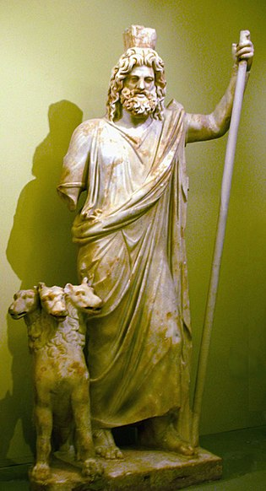
HÁDÉSZ
Az alvilág istene
Kerberosz

Slide 19
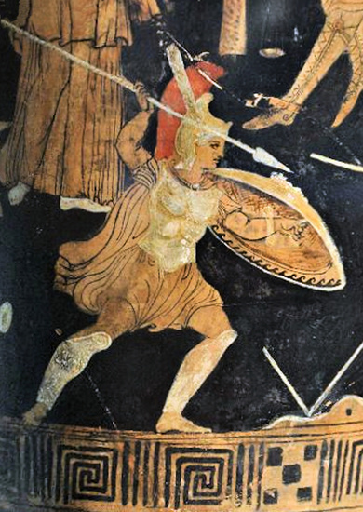
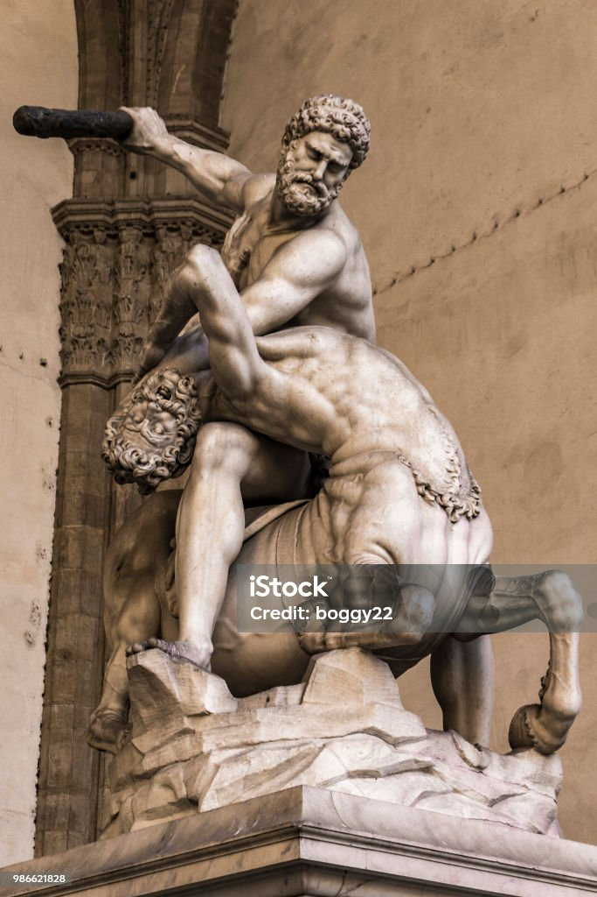
Félistenek
Akhilleusz
Héraklész

Slide 20
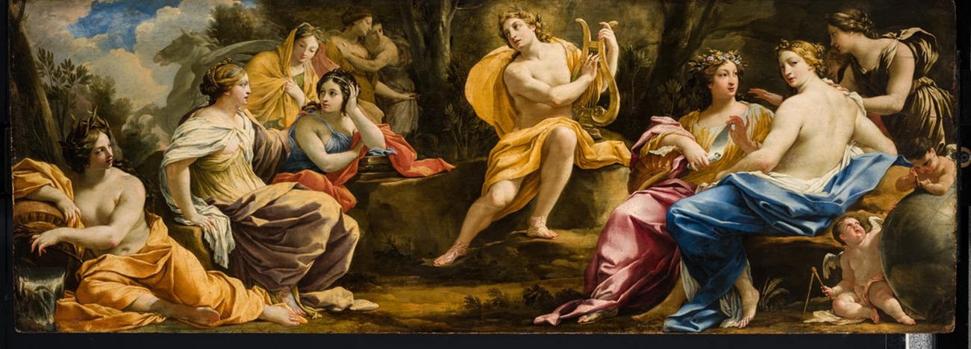
Múzsák: a művészetek istennői
(színház, zene, emlékezés, történetírás stb.)

Slide 21
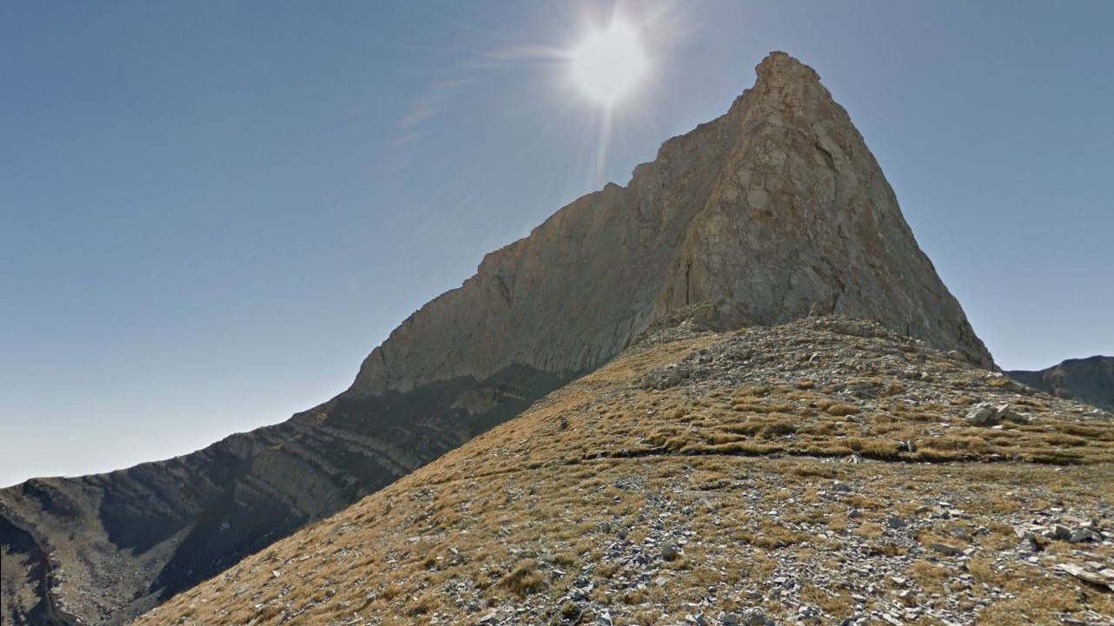
Olümposz

Slide 22
KHAOSZ
Az istenek születése
ERÓSZ
GAIA
(Föld)
URANOSZ
(Ég)
GIGÁSZOK
TITÁNOK
KRONOSZ (idő)
RHEIA
HESZTIA
DÉMÉTÉR
POSZEIDÓN
HÁDÉSZ
HÉRA
ZEUSZ

